Slide 1
รูปทรงเรขาคณิต Geometry

Slide 2
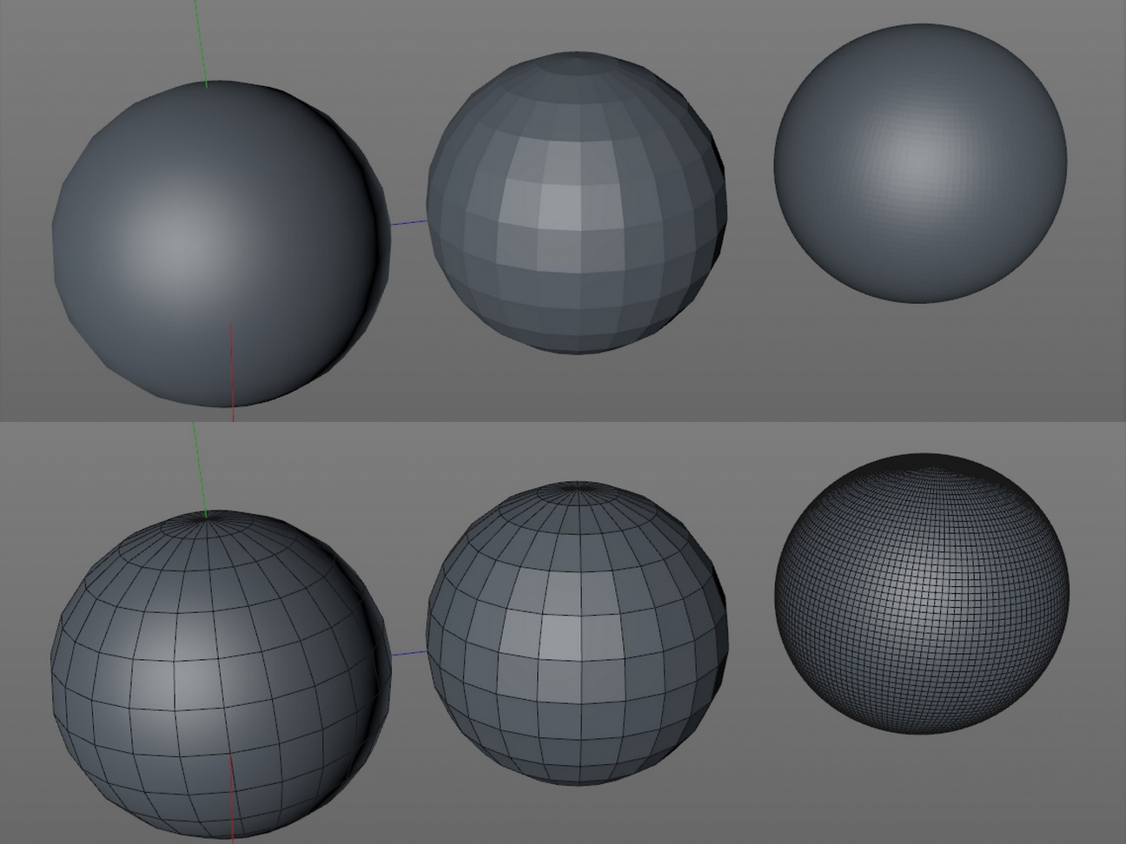
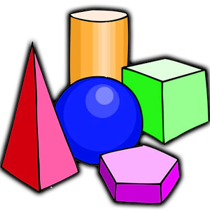
https://play.google.com/store/apps/details?id=com.stevekb.geometry
http://www.tested.com/tech/3d-printing/460456-bits-atoms-3d-modeling-best-practices-3d-printing/

Slide 3
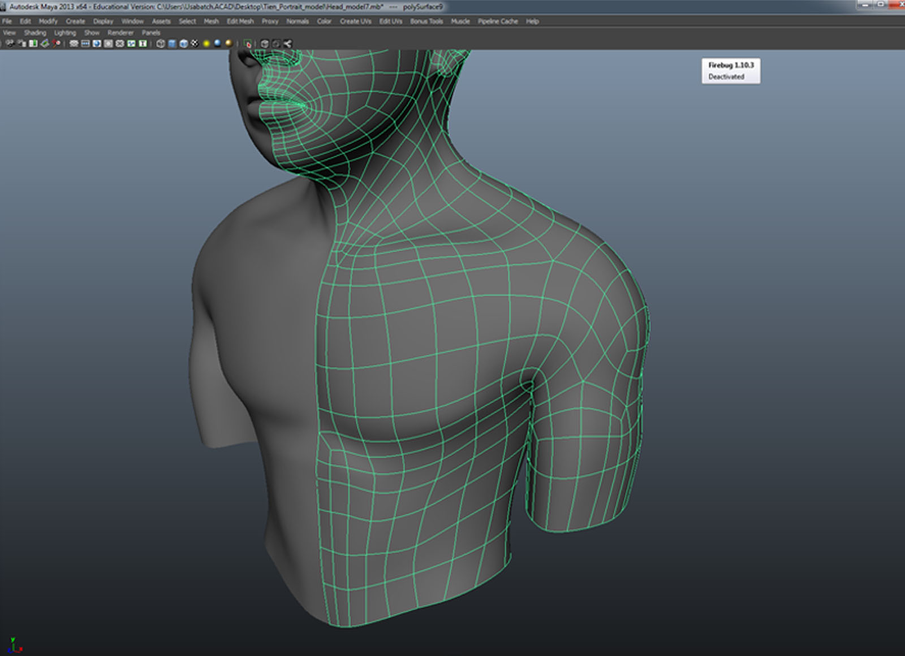
http://tien-trinh.blogspot.com/2012/09/bust-wire-frame-of-body-of-bust.html

Slide 4
Point จุด

Slide 5
Line เส้น

Slide 6
Surface พื้นผิว

Slide 7
Normal เส้นตั้งฉาก

Slide 8
พีชคณิตเชิงเส้น (Linear Algebra)
เวกเตอร์ (vector) และจุด (point)
เมตริกซ์ (matrix)
การแปลง (transformation)

Slide 9
เวกเตอร์
V = (a, b, c, d, e, f) เมื่อ a, b, c, d, e, f เป็นจำนวนจริง
ในมุมมองของโปรแกรมเมอร์ V[6] = {a, b, c, d, e, f}
จุด, ทิศทาง ฯลฯ
จุดใน 3D (x, y, z)
(x, y, z)
(x, y, z)

Slide 10
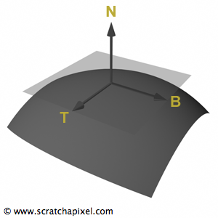
เวกเตอร์ตั้งฉาก (normal vector)
อธิบายการวางตัวของพื้นผิวที่จุด P
P
P

Slide 11
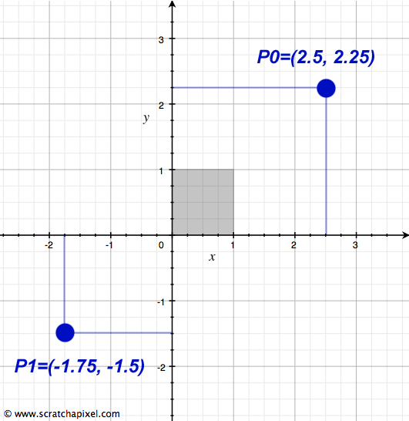
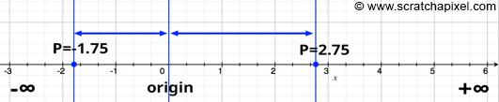
ระบบพิกัด (Coordinate Systems)
จุดใน 2D (x, y)
จุดใน 3D (x, y, z)
x, y, z เป็นจำนวนจริง
วัดจากจุดกำเนิด
มีเครื่องหมาย + หรือ –

Slide 12
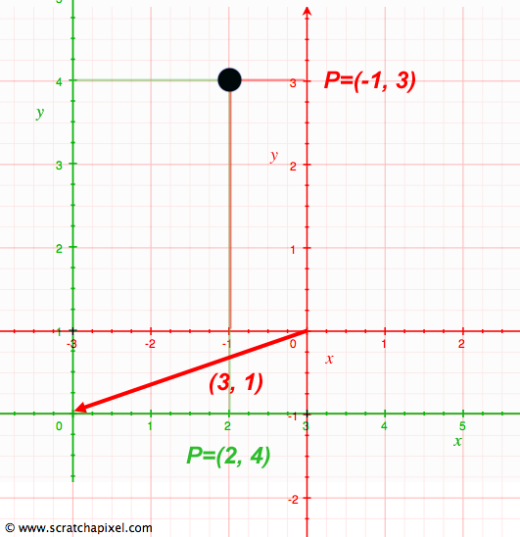
การเลือกระบบพิกัด
เลือกวางจุดกำเนิดตรงไหนก็ได้
รู้ตำแหน่งจุด P บนพิกัดสีเขียว
และ
รู้ตำแหน่งจุดกำเนิดของพิกัดสีแดงบนพิกัดสีเขียว
(2, 4)
-
(3, 1)
=
(-1, 3)
รู้ตำแหน่งจุด P บนพิกัดสีแดง

Slide 13
การเลือกระบบพิกัด
เลือกวางจุดกำเนิดตรงไหนก็ได้
รู้ตำแหน่งจุด P บนพิกัดสีแดง
และ
รู้ตำแหน่งจุดกำเนิดของพิกัดสีเขียวบนพิกัดสีแดง
(-1, 3)
-
(-3, -1)
=
(2, 4)
รู้ตำแหน่งจุด P บนพิกัดสีเขียว

Slide 14
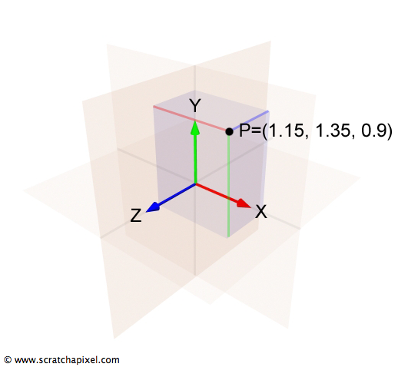
ระบบพิกัดใน 3D
เพิ่มแกน z มาจาก 2D
Euclidean space

Slide 15
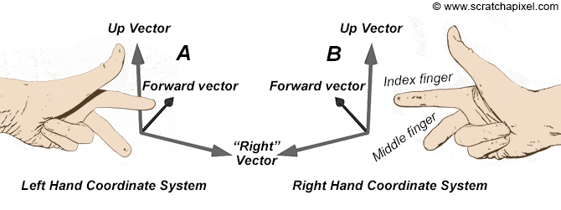
ระบบพิกัดมือขวา - มือซ้าย
3D Studio Max ใช้ระบบพิกัดมือขวา
Unity ใช้ระบบพิกัดมือซ้าย

Slide 16
แกนขวา(ซ้าย) บนและชี้ออก (ชี้เข้า)
y
z
y
x
x
z
3D Studio Max
Unity

Slide 17
พิกัดโลก (World Coordinate)
พิกัดอื่นๆ จะอ้างอิงที่พิกัดโลก
z'
y'
z
x'
(1, 1, 1)
y
x
(0, 0, 0)

Slide 18
การดำเนินการเวกเตอร์
บวก ลบ
ความยาว
การทำให้เป็นบรรทัดฐาน (normalization)
dot product
cross product

Slide 19

บวก ลบ
$W=V+U$
$W.x=V.x+U.x$
$W.y=V.y+U.y$
$W.z=V.z+U.z$
$W=V−U$
$W.x=V.x−U.x$
$W.y=V.y−U.y$
$W.z=V.z−U.z$

Slide 20

ความยาวเวกเตอร์
$∥V∥ =\sqrt{V.x ∗V.x+V.y ∗V.y+V.z ∗V.z}$
V = (V.x, V.y, V.z)

Slide 21
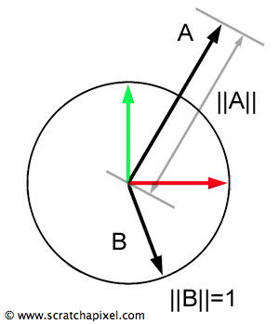

Normalization
เวกเตอร์หนึ่งหน่วย (unit vector)
$\hat{V}=\frac{V}{∥V∥}$

Slide 22
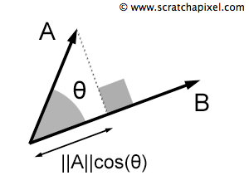
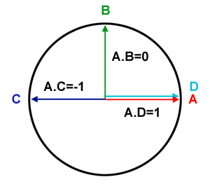
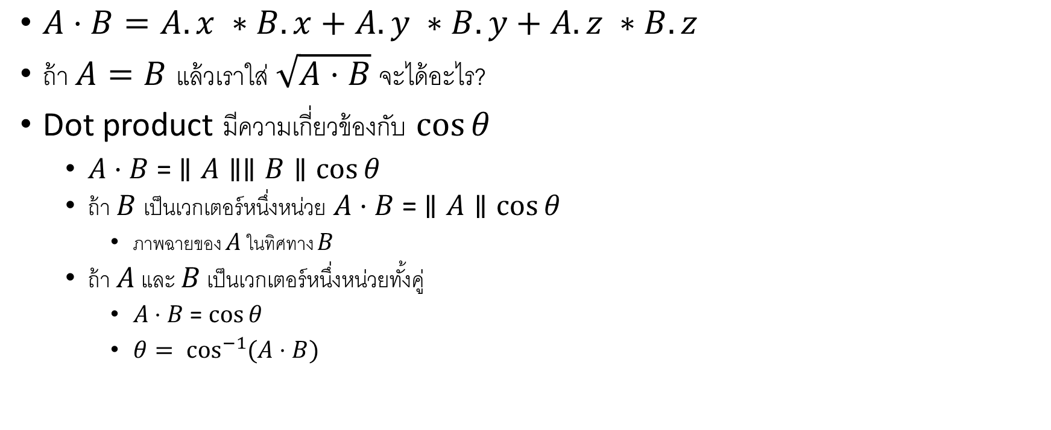
Dot product
$A⋅B=A.x ∗B.x+A.y ∗B.y+A.z ∗B.z$
ถ้า $A=B$ แล้วเราใส่ $\sqrt{A⋅B}$ จะได้อะไร?
Dot product มีความเกี่ยวข้องกับ $\cos{θ}$
$A⋅B$ = $∥A∥∥B∥\cos{θ}$
ถ้า $B$ เป็นเวกเตอร์หนึ่งหน่วย $A⋅B$ = $∥A∥\cos{θ}$
ภาพฉายของ $A$ ในทิศทาง $B$
ถ้า $A$ และ $B$ เป็นเวกเตอร์หนึ่งหน่วยทั้งคู่
$A⋅B$ = $\cos{θ}$
$θ= \cos^{−1}{(A⋅B)}$

Slide 23
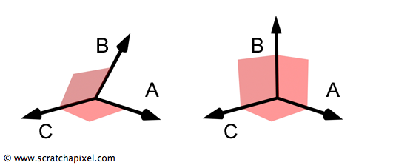
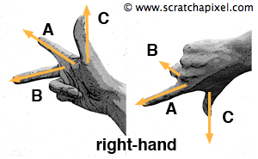

Cross product
$C= A×B$
$C.x=A.y ∗B.z−A.z ∗B.y$
$C.y=A.z ∗B.x−A.x ∗B.z$
$C.z=A.x ∗B.y−A.y ∗B.x$

Slide 24
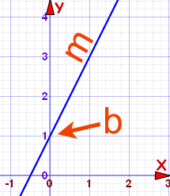


เส้น (line)
สมการเส้นตรง $y=mx+b$
$m$ คือความชัน
$b$ คือจุดตัดแกน $y$ (เมื่อ $x=0$)
ผลบวกของจุดกับเวกเตอร์
$P=P_{1}+αd$
ผลรวมสัมพรรค (affine combination) ของ 2 จุด
$P={α_{1}P}_{1}+α_{2}P_{2}$, เมื่อ $α1+α2 = 1$
เมื่อ $0≤α1,α2 ≤ 1, P$จะอยู่ระหว่าง $P1$ และ $P2$
d
P₂
P₁
P₁
https://www.mathsisfun.com/equation_of_line.html

Slide 25

ระนาบ (plane) และสามเหลี่ยม
ระนาบเกิดจากผลรวมของจุดกับอีก 2 เวกเตอร์
$P = P1+αu+βv$
สามเหลี่ยมเกิดจากผลรวมสัมพรรคของ 3 จุด
$P =α1P1+α2P2+α3P3$
เมื่อ $α1+α2+α3= 1$ และ $0≤α1,α2 ,α3$
v
P₁
u
P₃
P₁
P₂

Slide 26

ผลรวมสัมพรรค (affine combination)
ผลรวมสัมพรรคของจุดใดๆ คือ คอนเวกซ์ฮัลล์
รูปหลายเหลี่ยมที่ไม่มีส่วนเว้าที่คลุมจุดทั้งหมด
$P=α1P1+α2P2+…+αnPn$, เมื่อ$α1+α2+…+αn=1$และ $0≤α_{i}$

Slide 27

เวกเตอร์ตั้งฉากของระนาบ
ระนาบเกิดจากผลรวมของจุดกับอีก 2 เวกเตอร์
$P=P1+αu+βv$
$P− P1=αu+βv$
เวกเตอร์ตั้งฉากคำนวณได้จาก
$n = u × v$
จุด $P$ ใดๆ จะอยู่บนระนาบเมื่อ
$n·(P− P1)=0$
v
P₁
u
n
v
P₁
u

Slide 28
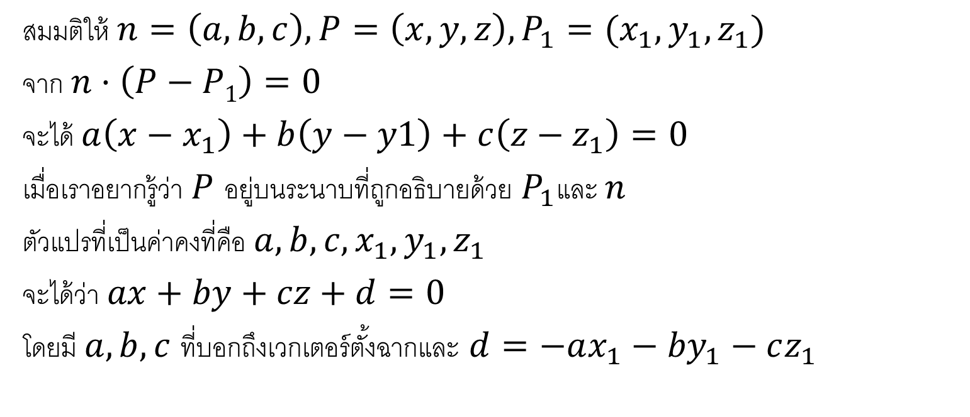
สมการของระนาบ
สมมติให้ $n=\left(a, b, c\right), P=\left(x, y, z\right), P_{1}=(x_{1},y_{1}, z_{1})$
จาก $n·\left(P−P1\right)=0$
จะได้ $a\left(x−x_{1}\right)+b\left(y−y1\right)+c\left(z−z_{1}\right)=0$
เมื่อเราอยากรู้ว่า $P$ อยู่บนระนาบที่ถูกอธิบายด้วย $P_{1}$และ $n$
ตัวแปรที่เป็นค่าคงที่คือ $a, b, c, x_{1},y_{1}, z_{1}$
จะได้ว่า $ax+by+cz+d=0$
โดยมี $a,b,c$ ที่บอกถึงเวกเตอร์ตั้งฉากและ $d=−ax_{1}−{by}_{1}−cz_{1}$

Slide 29

เวกเตอร์ตั้งฉากของสามเหลี่ยม
เวกเตอร์ตั้งฉากของระนาบสามเหลี่ยม $(P1, P2 , P3 )$ คือ
$n = \left(P2 − P1\right)×(P3 − P1)$
n
P₃
P₁
P₂
P₃
P₂
เวกเตอร์ชี้เข้าหาเรา
P₁
P₂
P₁
P₃
การสร้างโมเดลต้องใช้ลำดับของจุดแบบเดียวกัน :
− ตามเข็มหรือทวนเข็ม
โดยปกติจะให้เวกเตอร์ตั้งฉากชี้ออกจากตัวโมเดล

Slide 30

เวกเตอร์ตั้งฉากของจุดบนร่างแหสามเหลี่ยม
$n_{v}=\frac{\left(n_{1}+n_{2}+ …+n_{k}\right)}{k}$
n_{v}
n_{k}
n₃
n₁
n₂

Slide 31
เมตริกซ์
บวก
A และ B จะต้องมีมิติเท่ากัน

Slide 32
เมตริกซ์
คูณ
A และ B จะต้องมีมิติที่สอดรับกัน
เมตริกซ์เอกลักษณ์

Slide 33
เมตริกซ์
คุณสมบัติการจัดกลุ่ม
T*(U*(V*p)) = (T*U*V)*p
คุณสมบัติการกระจาย
T*(u+v) = T*v + T*v

Slide 34
เมตริกซ์
การสลับเปลี่ยน (transpose)
ถ้า แสดงว่า A เป็นเมตริกว์แบบสมมาตร

Slide 35
เมตริกซ์
ตัวกำหนด (determinant)
A ต้องเป็นเมตริซ์จตุรัส

Slide 36
เมตริกซ์
การผกผัน (inverse)
A ต้องเป็นเมตริซ์จตุรัส

